Slide 2
Специальная военная операция по демилитаризации и денацификации Украины началась 24 февраля. Решением о её проведении являлся многолетний конфликт на границах Донецкой и Луганской народных республик. 22 февраля Россия признала их независимость и заключила ряд соглашений, в том числе, о взаимной военной поддержке.

Slide 3
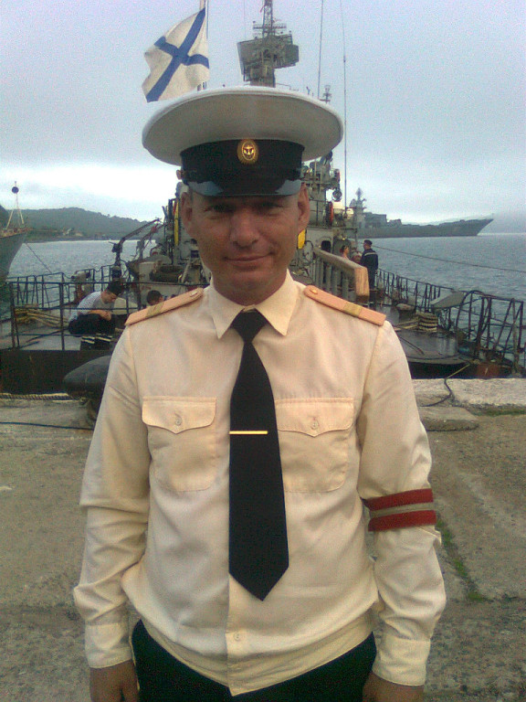
Сергей Савочкин
Сергей Савочкин родился и вырос
в Советской Гавани. Служил на Камчатке, откуда и был призван на спецоперацию. Он пал на полях сражений при исполнении воинского долга в ходе специальной военной операции 19 июня.

Slide 4
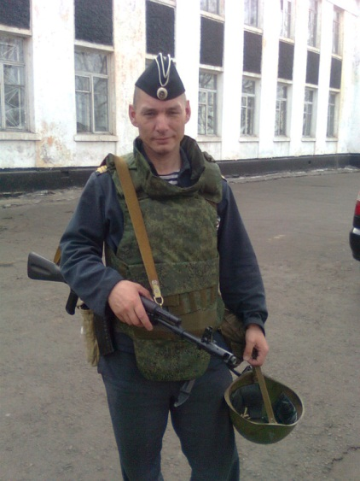
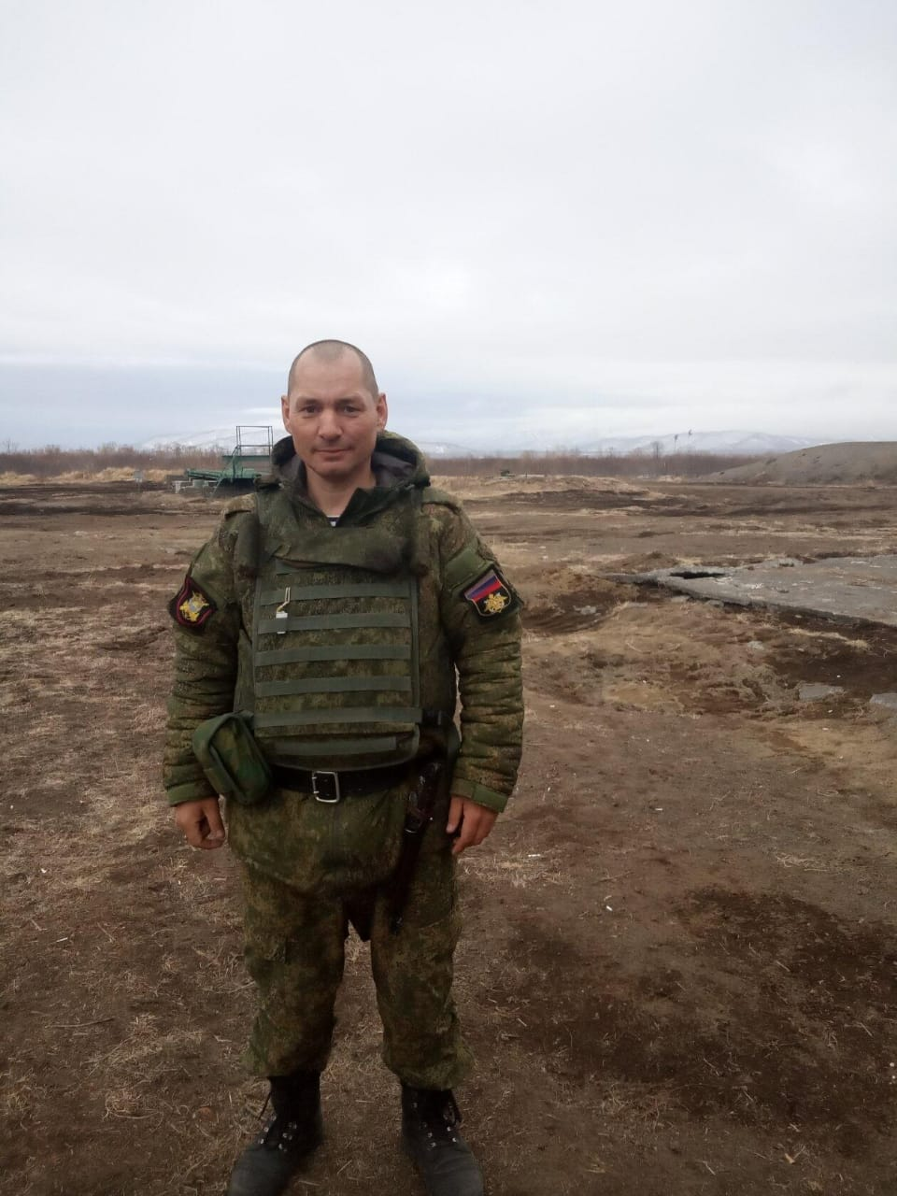
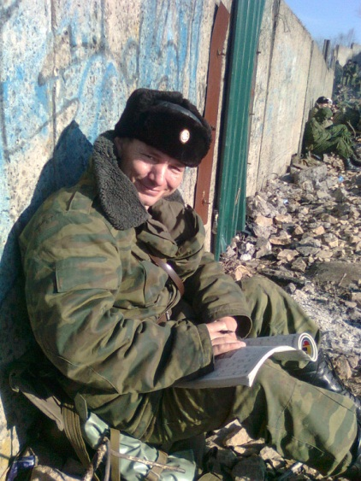

Slide 5
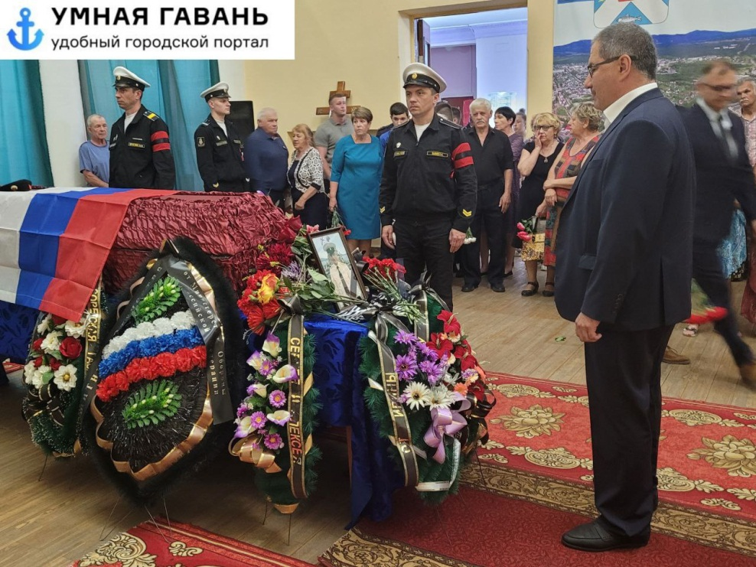
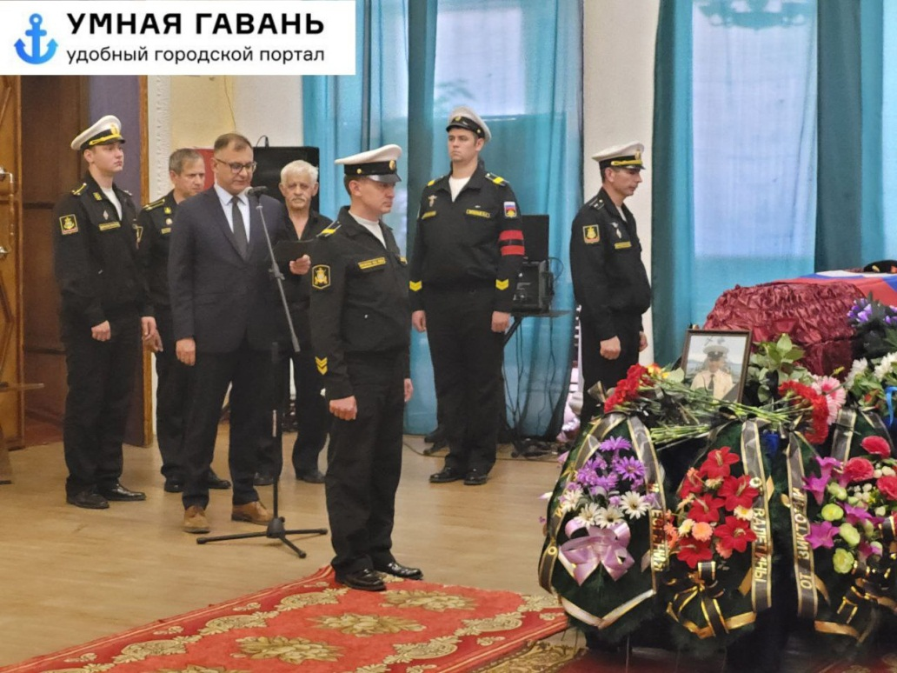
8 июля состоялось прощание с героически
погибшим при исполнении воинского долга
в ходе специальной военной операции на территории
Донецкой Народной Республик.

Slide 6
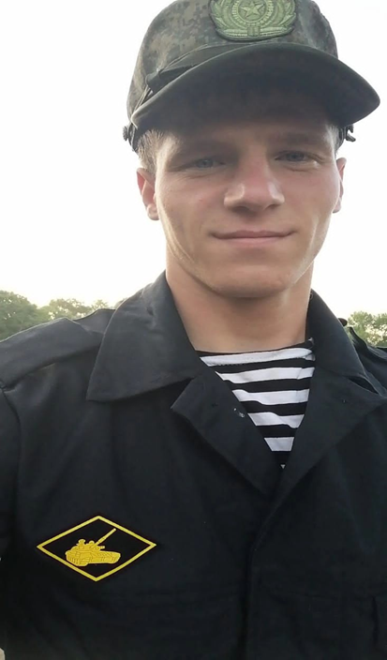
Дмитрий Тонких.
В зоне боевых действий
специальной военной операции погиб Дмитрий Тонких- выпускник техникума 2018 года. Обычный мальчишка с непростой судьбой, в свои 22 года шагнувший прямо в Небо.

Slide 7
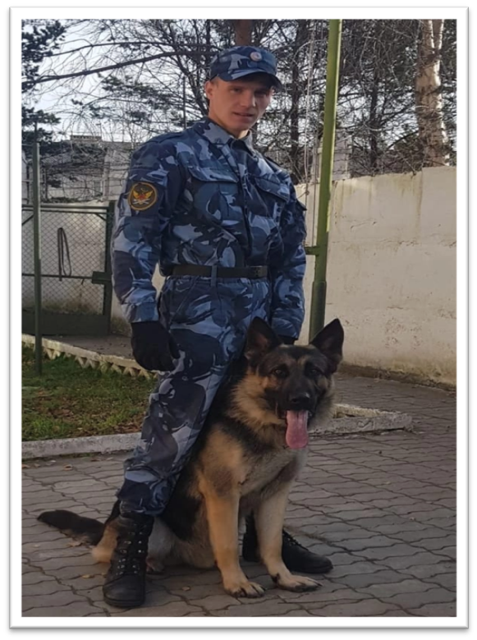
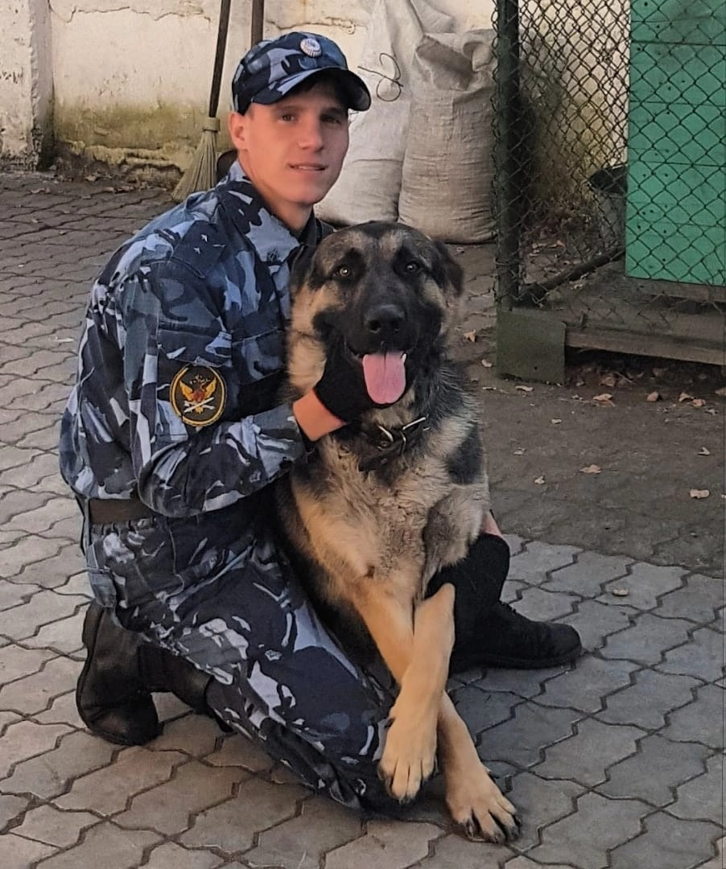

Slide 8
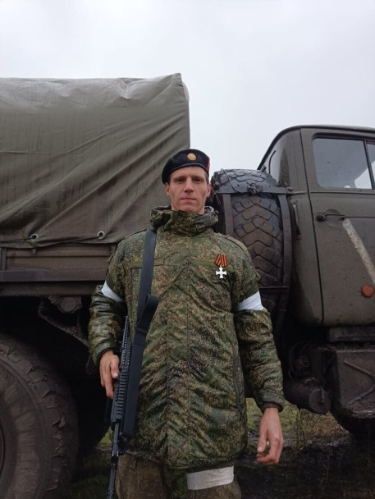
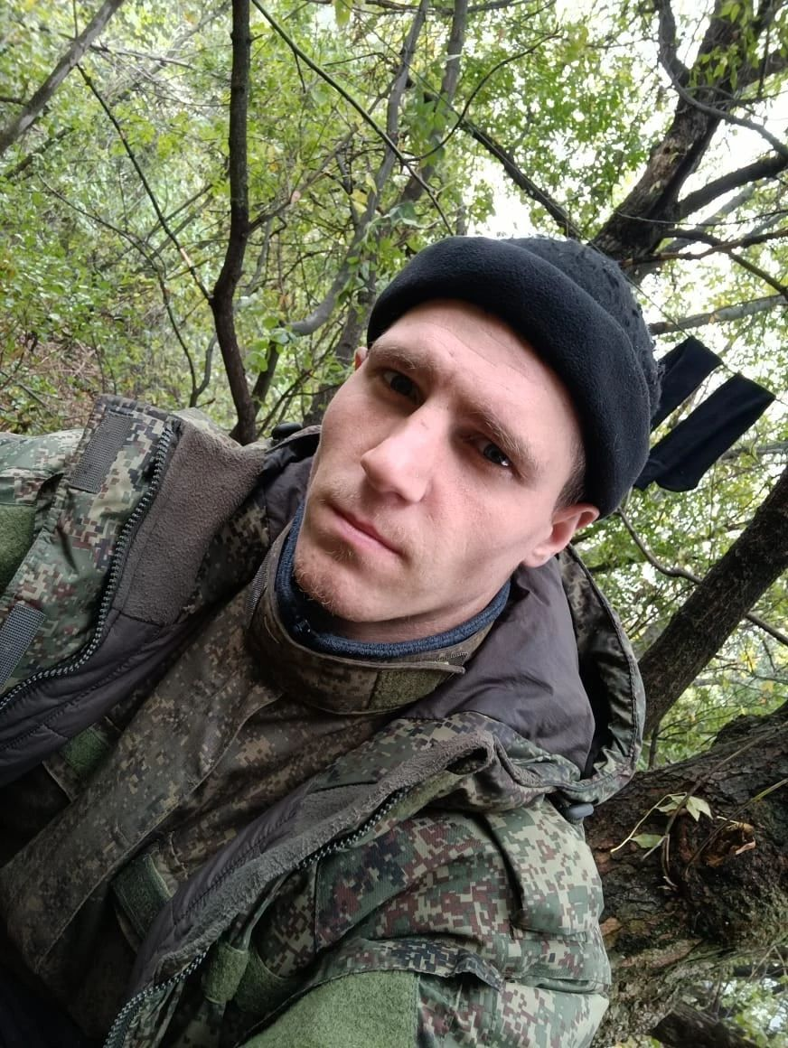
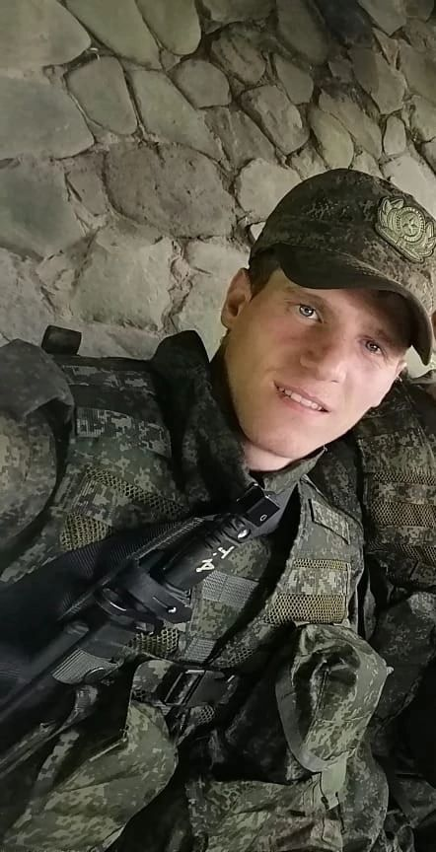

Slide 9
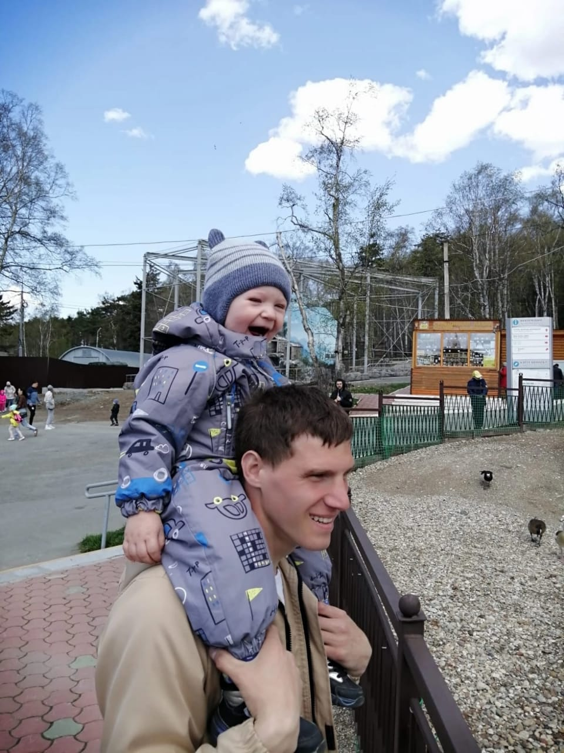
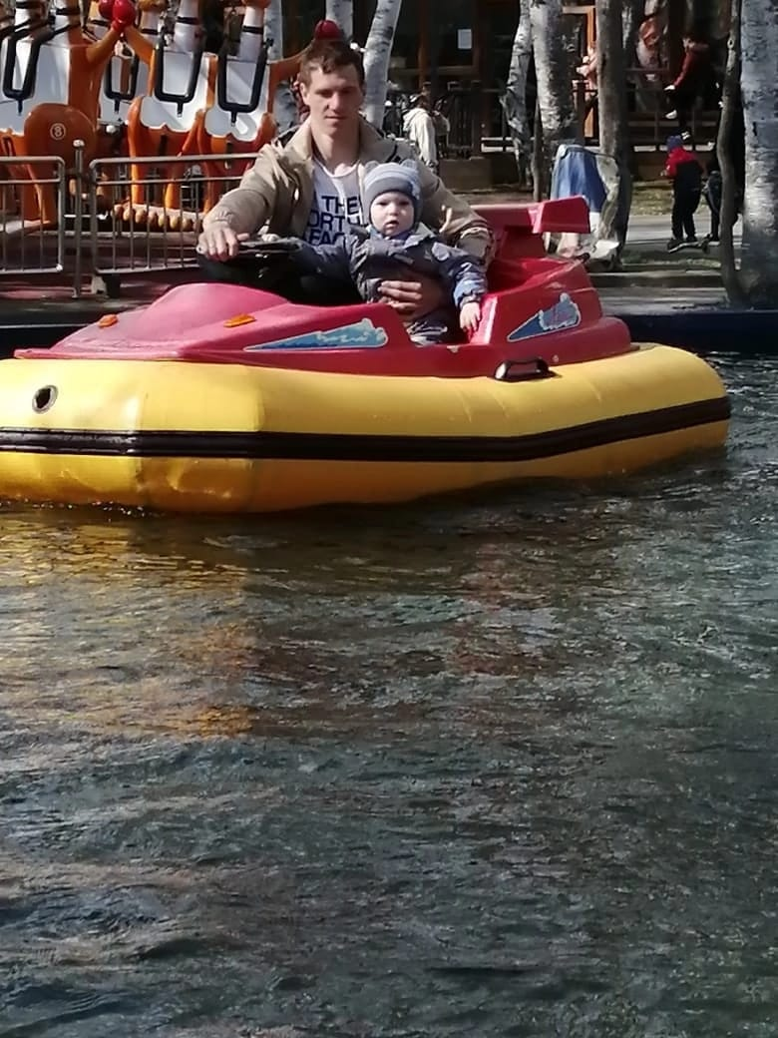
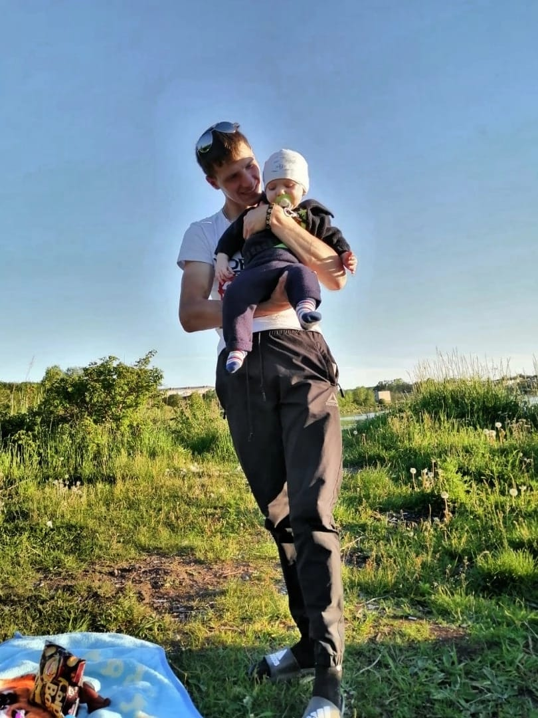

Slide 10
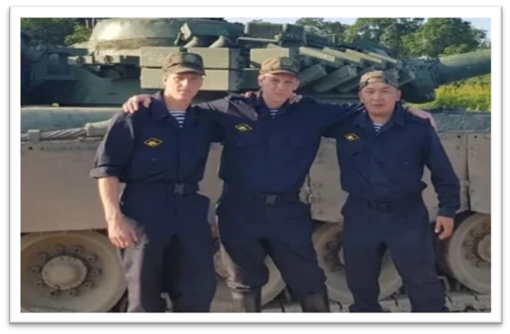
Как в детстве, не раздумывая спас детей, тонувших в реке, так и сейчас,
с достоинством сделавший выбор защищать и спасать мир, добро и свет на Земле.

Slide 12
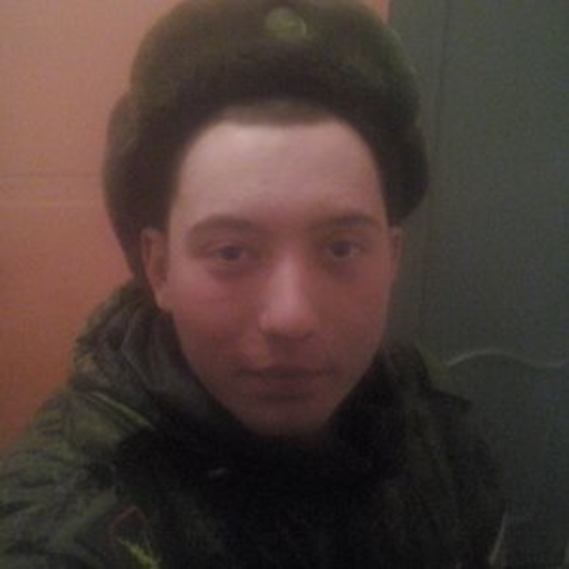
Вадим Питкевич
Вадим родился 25 мая 1996 года в Приморском крае, Уссурийского района в селе Воздвиженка. В 2010 году семья переехала в Советско-Гаванский район в посёлок Заветы Ильича. В 2013 году Вадим окончил школу № 16 посёлка Заветы Ильича. В городе был призван в ряды российских вооружённых сил и по окончанию службы подписал контракт.

Slide 13
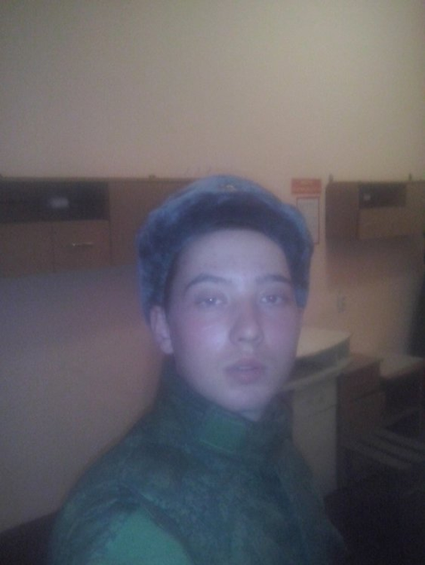
Вадим Александрович Питкевич, как истинный патриот, настоящий мужчина встал на защиту Отечества одними из первых. Он рисковал жизнью, проявляя мужество, отвагу и героизм. Погиб Вадим Александрович 11 марта 2022 года в бою при проведении специальной военной операции на Украине в районе села Андреевка, Киевской области.

Slide 14
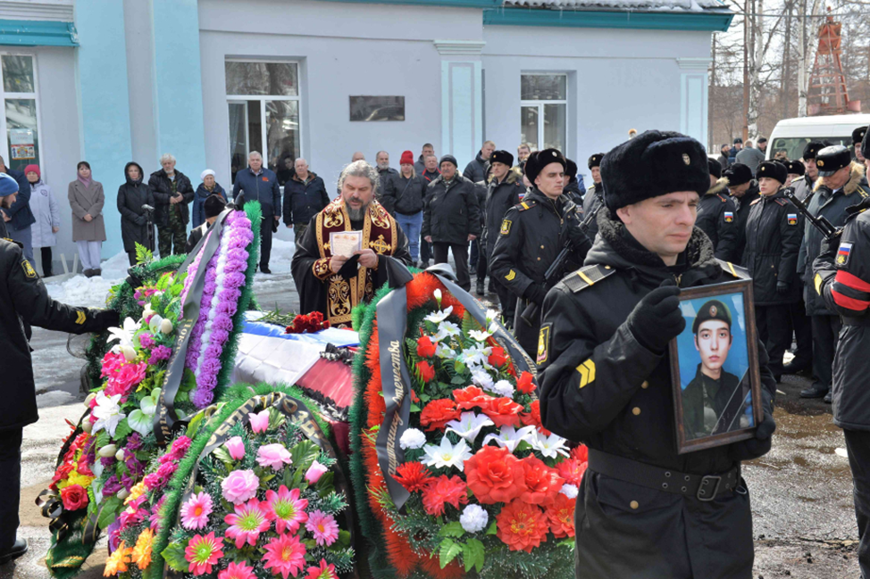
29 марта в посёлке Заветы Ильича Советско-Гаванского района прошло прощание с Вадимом Питкевичем, погибшим во время проведения специальной военной операции на территории Украины.
Церемония прощания прошла возле здания бывшего дома офицеров Советско-Гаванского военного гарнизона.
Похоронили Вадима
рядом с могилой
матери.

Slide 15
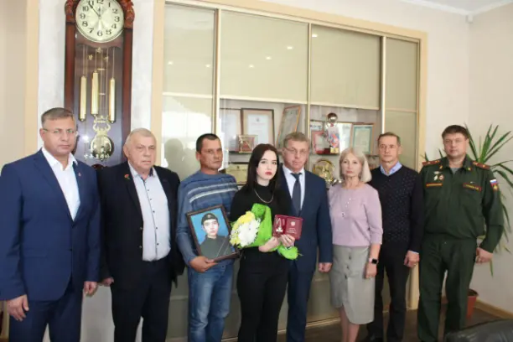
Орден мужества вручили семье Питкевич
В церемонии передачи Государственной награды Российской Федерации Ордена Мужества семье погибшего участвовали: сестра погибшего - Валерия Александровна, отчим Игорь Кляченков.

Slide 16
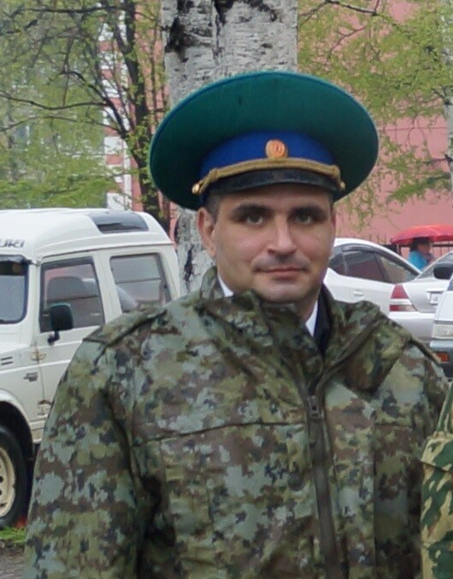
Владимир Артеменко.
Владимир родился и вырос в большой
дружной семье. В школе учился он хорошо,
выделялся своей любознательностью.
Володе особенно нравились уроки истории.
После 9 класса он ушел учиться
в промышленно-экономическом техникуме на юриста.
С 2001 по 2003 год проходил срочную службу в пограничных войсках в г. Находка Приморского края.
В феврале 2009 года Владимир Георгиевич решил поступить на военную службу по контракту в оперативно – розыскную группу Пограничного управления ФСБ России по Хабаровскому краю и ЕАО.

Slide 17
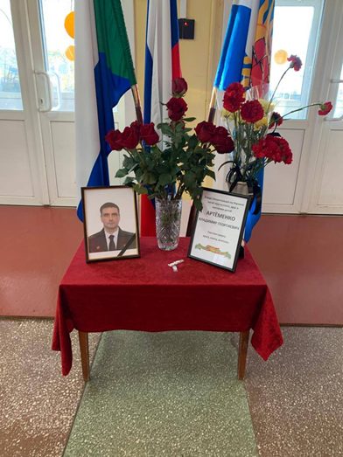
Когда началась специальная военная операция на Украине,
Владимир Георгиевич решил обязательно поехать туда добровольцем и поехал.
Владимир Георгиевич Артёменко погиб в ходе спецоперации на Украине.

Slide 18
К сожалению, на полях сражений не бывает без потерь. Среди наших земляков есть те, кто отдал свои жизни, защищая Родину. Но они навсегда будут вписаны в историю России края, района и останутся в нашей памяти на века!

Slide 19
Солдат вспоминая
свой путь до конца.
Заплачет скупыми
слезами.
А павшие – живы все
в наших сердцах.
Безмолвно стоят рядом
с нами.

